Slide 1
CHAPITRE 1 : L’environnement de la logistique de logistique du dernier kilomètre
UNITÉ 4: Caractéristiques et complexité de la logistique du fret urbain
Capsule
1.4.5
Objectifs et cibles en matière d’environnement

Slide 2
À faire avant cette capsule:
1.4.1
Capsule liée à:
2.4.2, 2.4.5 et 2.5.1.
Auteurs:
MLC ITS Euskadi & SUSMILE Consortium

Slide 3
Objectifs de la Capsule
Cette capsule présente les objectifs environnementaux européens et les objectifs politiques pour la période 2021-2050, en ce qui concerne la livraison du dernier kilomètre et la logistique.
Catégorie | Document, source | EQF
 |  | 4 | 5 | 6
 |  |  | X | X
Exercices inclus | Oui
Effort pour la capsule | Contenu 8 Min. | Exercices 5 Min. | Matériel suppl. 7 Min.

Slide 4
Contenu
Les programmes d’action pour l’environnement en Europe Principaux objectifs pour 2030 Neutre pour le climat d’ici 2050 Exercice à choix multiples

Slide 5
Instructions pour la révision de la source
Pour chacun des points qui composent ce matériel de formation, une source principale sera utilisée, bien que d’autres sources secondaires soient également fournies, si vous souhaitez aller plus en profondeur.
Le premier point expliquera comment l’UE établit ses politiques environnementales par le biais de programmes d’action pour l’environnement (PAE) et quels sont les principaux objectifs du programme actuel. À cette fin, deux sources sont proposées. Le premier est un site Web, où les principales idées du PAE sont signalées, et la deuxième source est le PAE (le 8e) lui-même. Les deux sources sont disponibles dans toutes les langues européennes.
Pour savoir quels sont les objectifs clés que l’Europe a définis pour l’année 2030, nous utiliserons comme source le site web de la Commission européenne, en particulier la section Action pour le climat, disponible dans toutes les langues européennes.
En outre, en ce qui concerne les objectifs environnementaux à atteindre d’ici 2050, le site Web de la Commission européenne est également utilisé comme source, où les objectifs à atteindre sont énumérés, et une source secondaire fournit une explication de l’ensemble de la stratégie.
Enfin, certains exercices sont inclus.

Slide 6
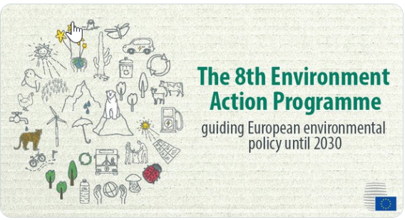
1. Les programmes d’action pour l’environnement en Europe
Source (site Web) : Commission européenne. Programme d’action pour l’environnement à l’horizon 2030.
Disponible dans toutes les langues européennes
Source (web site): Commission européenne. (6 avril 2022). Le 8e programme d’action pour l’environnement, la décision (UE) 2022/591 du Parlement européen et du Conseil.
Disponible dans toutes les langues européennes
https://ec.europa.eu/environment/strategy/environment-action-programme-2030_en
https://eur-lex.europa.eu/legal-content/EN/TXT/?uri=CELEX:32022D0591

Slide 7
1. Les programmes d’action pour l’environnement en Europe
Résumé: Les programmes d’action pour l’environnement (PAE) définissent l’orientation générale et la structure de la politique environnementale de l’UE. Elles visent à mettre en place les conditions favorables pour garantir que la politique environnementale puisse atteindre ses objectifs et qu’elle soit juridiquement contraignante.
Le 2 mai 2022, le programme d’action général de l’Union pour l’environnement à l’horizon 2030 (8e PAE) est entré en vigueur.
Le 8e PAE devrait être un document clé pour aider à réaliser les ambitions énoncées dans le pacte vert pour l’Europe promis, il devrait aider à mettre en œuvre les objectifs de développement durable (ODD) liés à l’environnement et devrait être un outil de transformation clé avec un engagement interinstitutionnel de l’UE pour la période allant jusqu’en 2030, avec un réexamen en 2025 pour faciliter l’adhésion de la nouvelle Commission et du Parlement.

Slide 8
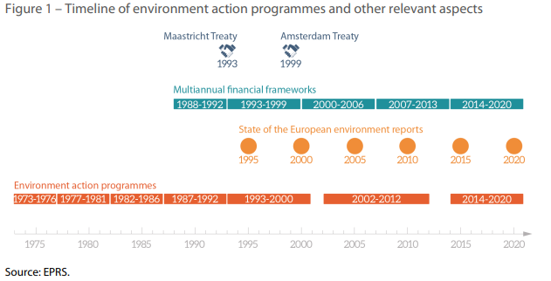
1. Les programmes d’action pour l’environnement en Europe
Dans l’image suivante, vous pouvez voir l’arrière-plan et la chronologie des PAE précédents.
Source : Bourguignon, D. (2018, décembre). Service de recherche du Parlement européen. https://www.europarl.europa.eu/RegData/etudes/BRIE/2018/630336/EPRS_BRI(2018)630336_EN.pdf

Slide 9
1. Les programmes d’action pour l’environnement en Europe
Le 8e PAE, a SIX objectifs clés pour 2030, et sont présentés ici de manière résumée:
Neutralité climatique
Adaptation au climat
Économie circulaire
Zéro pollution
Biodiversité
Lutter contre les pressions environnementales

Slide 10
1. Les programmes d’action pour l’environnement en Europe
Et ici avec plus de détails:
Atteindre la réduction des émissions de gaz à effet de serre et la neutralité climatique à l’horizon 2030, comme le prévoit le règlement (UE) 2021/1119 Améliorer la capacité d’adaptation, renforcer la résilience et réduire la vulnérabilité au changement climatique Progresser vers un modèle de croissance régénérative, découpler la croissance économique de l’utilisation des ressources et de la dégradation de l’environnement, et accélérer la transition vers une croissance circulaire Poursuivre une ambition zéro pollution, y compris pour l’air, l’eau et le sol et protéger la santé et le bien-être des Européens Protéger, préserver et restaurer la biodiversité et améliorer le capital naturel Réduire les pressions environnementales et climatiques liées à la production et à la consommation (en particulier dans les domaines de l’énergie, de l’industrie, des bâtiments et des infrastructures, de la mobilité, du tourisme, du commerce international et du système alimentaire)
Plus d’informations sur ces six objectifs clés sont disponibles sur le site web de la Commission européenne: Commission européenne. (2022). Programme d’action pour l’environnement à l’horizon 2030. https://ec.europa.eu/environment/strategy/environment-action-programme-2030_en

Slide 11
2. Principaux objectifs pour 2030
La Commission européenne, dans le domaine de l’énergie, du changement climatique et de l’environnement, a fixé le cadre d’action en matière de climat et d’énergie à l’horizon 2030.
Source (site Web) : Commission européenne. (2020). Cadre Climat et énergie 2030.
Disponible dans toutes les langues européennes
Résumé: Le cadre d’action en matière de climat et d’énergie à l’horizon 2030 comprend trois cibles et objectifs stratégiques principaux pour la période 2021-2030:
Réduction d’au moins 40 % des émissions de gaz à effet de serre (par rapport aux niveaux de 1990) Au moins 32 % de part pour les énergies renouvelables Amélioration d’au moins 32,5 % de l’efficacité énergétique
Ces objectifs sont une étape intermédiaire par rapport à ce que l’on veut atteindre d’ici 2050.
https://ec.europa.eu/clima/eu-action/climate-strategies-targets/2030-climate-energy-framework_en

Slide 12
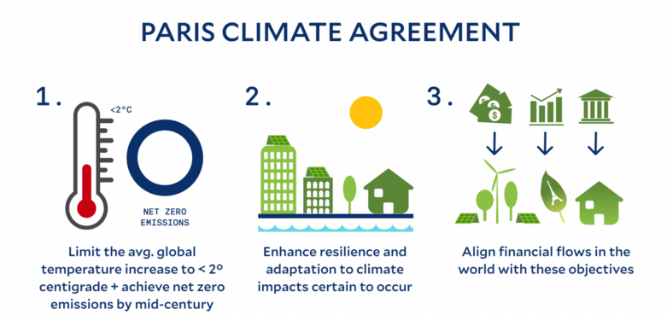
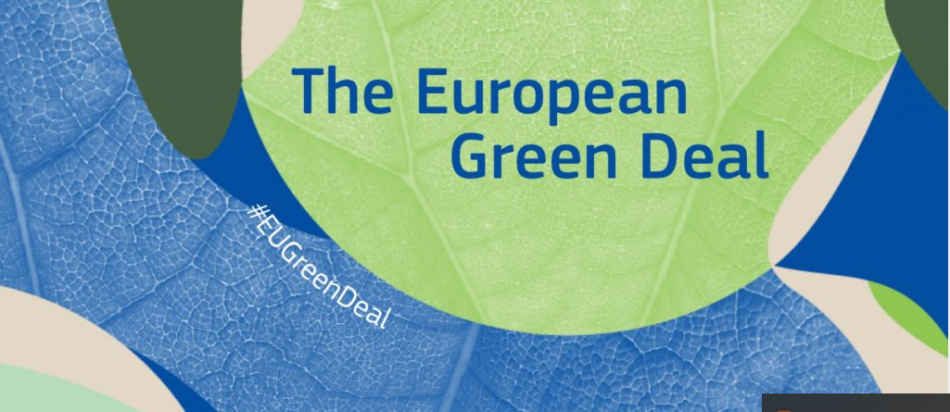
3. Neutre pour le climat à l’horizon 2050
Deux sources principales seront utilisées pour expliquer cette section :
Source (site Web) : Commission européenne. (2022). Stratégie à long terme de 2050. Disponible dans toutes les langues
Résumé: L’UE vise à être climatiquement neutre d’ici 2050, une économie où les émissions nettes de gaz à effet de serre sont nulles. Cet objectif est au cœur du pacte vert pour l’Europe et conforme à l’engagement de l’UE en faveur d’une action mondiale pour le climat dans le cadre de l’accord de Paris.
https://ec.europa.eu/clima/eu-action/climate-strategies-targets/2050-long-term-strategy_en
Source : Koons, E. (2021, 21 juin). COP26 – Est-ce que c’est faire ou défaire l’Accord de Paris ?. Energy Tracker Asie. https://energytracker.asia/cop26-is-this-make-or-break-for-the-paris-agreement/

Slide 13
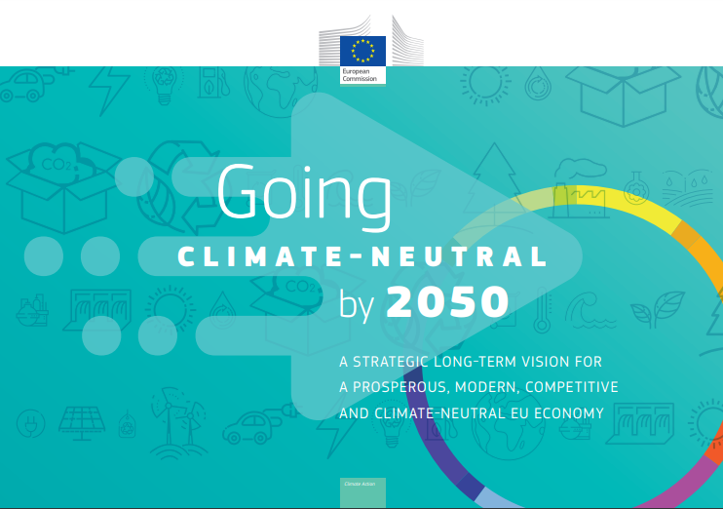
3. Neutre pour le climat à l’horizon 2050
Source (site Web) : Office des publications de l’Union européenne. (16 juillet 2019). Une vision stratégique à long terme pour une économie de l’UE prospère, moderne, compétitive et neutre pour le climat.
Disponible dans toutes les langues
https://op.europa.eu/es/publication-detail/-/publication/92f6d5bc-76bc-11e9-9f05-01aa75ed71a1/language-en/format-PDF
Résumé: Toutes les parties de la société et les secteurs économiques joueront un rôle – du secteur de l’énergie à l’industrie, en passant par la mobilité, les bâtiments, l’agriculture et la foresterie.
L’UE veut montrer la voie en investissant dans des solutions technologiques réalistes, en responsabilisant les citoyens et en alignant les actions dans des domaines clés tels que la politique industrielle, la finance et la recherche, tout en garantissant l’équité sociale pour une transition juste.

Slide 14
4. Exercices
Sélectionnez la bonne réponse, une seule, pour chaque question :
Programmes d’action pour l’environnement (PAE):
a) Sont des règles qui définissent la politique européenne de l’environnement. b) Sont des outils qui définissent l’orientation générale et la structure de la politique environnementale de l’UE. c) Récemment, le 7e PAE est entré en vigueur et a six objectifs clés pour 2030.

Slide 15
4. Exercices
Sélectionnez la bonne réponse, une seule, pour chaque question :
2. Quels sont les objectifs clés pour l’année 2030 ?
Devenez climatique – neutre. Réduction des émissions de gaz à effet de serre et amélioration des énergies renouvelables et de l’efficacité énergétique

Slide 16
4. Exercices
Sélectionnez la bonne réponse, une seule, pour chaque question :
3. L’UE vise à être climatiquement neutre en: a) 2025
b) 2030
c) 2050

Slide 17
4. Exercices
Sélectionnez la bonne réponse, une seule, pour chaque question :
4. Pour devenir un continent climatiquement neutre :
Toutes les parties de la société et tous les secteurs économiques joueront un rôle. Seuls les citoyens et les secteurs des transports joueront un rôle. Il ne sera pas nécessaire d’investir dans des solutions technologiques réalistes.

Slide 18
4. Exercices
Sélectionnez la bonne réponse, une seule, pour chaque question :
5. Devenir un continent climatiquement neutre signifie :
Que l’économie, c’est une économie avec des émissions nettes de gaz à effet de serre nulles. Que le secteur des transports, c’est un secteur avec des émissions nettes de gaz à effet de serre nulles.

